Slide 1
Ohio State Üniversitesi Araştırmaları
Davranışsal teorilerin en kapsamlısı Ohio State Üniversitesinde 1940’ ların sonunda başlayan araştırmaların sonucunda ortaya çıkmıştır.

Slide 2
Ohio State Üniversitesi Araştırmaları
Çalışmalar lider davranışının bağımsız boyutlarını belirlemeye çalışmıştır.

Slide 3
Araştırmacılar 1000’den fazla davranış boyutu ile başlamışlar daha sonra listeyi astlar tarafından tanımlanan liderlik davranışlarının çoğunu kapsayan iki kategoriye indirmişlerdir.

Slide 4
- İşe ağırlık verme ya da yapıyı harekete geçirme, amaçlara ulaşmak için önderin kendi rolünü ve astlarının rolünü tamamlama ve yapılandırma derecesidir.

Slide 5
- İşe ağırlık verme ya da yapıyı harekete geçirme,
İşi, iş ilişkilerini ve amaçları örgütlemeye çalışan davranışları kapsar.

Slide 6
- İşe ağırlık verme ya da yapıyı harekete geçirme,
Böyle bir lider, grup üyelerini belirli işlere tahsis eder. Üyelerin performans standartlarını tamamen korumalarını bekler işin zamanında yapılması üzerinde durur.

Slide 7
Kişiyi dikkate alma ya da anlayış, bir kişinin karşılıklı güvene, astların fikirlerine saygı ve düşüncelerine ilgi göstermeye dayalı iş ilişkileri olarak tanımlanır.

Slide 8
Kişiyi dikkate alma ya da anlayış,
Bu tür liderler, izleyenlerinin rahatına, refahına, statüsüne ve tatminine ilgi gösterirler.

Slide 9
Kişiyi dikkate alma derecesi çok olan bir lider astlarının kişisel problemlerine yardım eden, arkadaşça olan ve tüm astlara eşit davranan biri olarak tanımlanabilir.

Slide 10
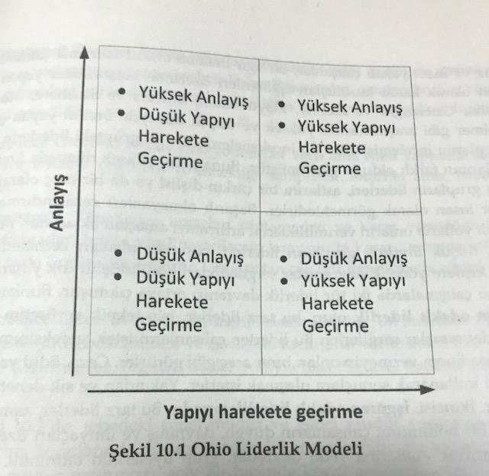

Slide 11
Kaynaklar
KOÇEL, T., (2011). İŞLETME YÖNETİCİLİĞİ. 8. BASKI. BETA BASIM, İSTANBUL.
KREITNER, R. KINICKI, A.(2008) ORGANİZATİONAL BEHAVİOR, 9. BS., ARİZONA: MC GRAW HİLL, S.467.
ARSLAN, Ş. (2013), DUYGUSAL ZEKA (DÖNÜŞÜMCÜ VE ETKİLEŞİMCİ LİDERLİK), EĞİTİM KİTABEVİ YAYINLARI, KONYA, 2013
DAFT, RICHARD L. LEADERSHIP THEORY AND PRACTICE, ORLANDO, DRYDEN PRESS,1999, S.39
TEKİN Y., EHTİYAR R. / JOURNAL OF YAŞAR UNIVERSITY 2011 24(6) 4007-4023 BAŞARININ TEMEL AKTÖRLERİ: VİZYONER LİDERLER
AYKANAT, Z., KARAMANOĞLU MEHMETBEY ÜNİVERSİTESİ SOSYAL BİLİMLER ENSTİTÜSÜKARİZMATİK LİDERLİK VE ÖRGÜT KÜLTÜRÜ İLİŞKİSİ ÜZERİNE BİR UYGULAMA
KAYA, S. (2013), SAĞLIK KURUMLARINDA KALİTE YÖNETİMİ T.C. ANADOLU ÜNİVERSİTESİ YAYINI N: 2858, AÇIKÖĞRETİM FAKÜLTESİ YAYINI NO: 1821
ÇELİK, Y. (2013), SAĞLIK KURUMLARI YÖNETİMİ T.C. ANADOLU ÜNİVERSİTESİ YAYINI N: 2858, AÇIKÖĞRETİM FAKÜLTESİ YAYINI NO: 1818
SELEN DOGAN, ÖZGE DEMRAL KURUMLARIN BASARISINDA DUYGUSAL ZEKANIN ROLÜ VE ÖNEMİ YÖNETİM VE EKONOMİ YIL:2007 CİLT:14 SAYI:1 CELAL BAYAR ÜNİVERSİTESİ ..B.F. MANSA
MERYEM ÖZDEMİR EĞİTİM FAKÜLTESİ ÖĞRENCİLERİNİN DUYGUSAL ZEKALARI İLE YAŞAM DOYUMLARININ İNCELENMESİ YÜKSEK LİSANS TEZİ T.C. ATATÜRK ÜNİVERSİTESİ EĞİTİM BİLİMLERİ ENSTİTÜSÜ İLKÖĞRETİM ANA BİLİM DALI SINIF ÖĞRETMENLİĞİ BİLİM DALI ERZURUM OCAK, 2015
CAN H., 1999, ORGANİZASYON VE YÖNETİM, SİYASAL KİTAP EVİ, ANKARA
TÜRKMEN, İ., 2001,YÖNETİCİLER İÇİN İLETİŞİM MODELİ, MPM BASIM EVİ, ANKARA
TENGİLİMOĞLU, D. VE ÖZTÜRK, Y. 2004, İŞLETMELERDE HALKLA İLİŞKİLER, ANKARA:SEÇKİN YAYINCILIK.
BİTER, A. 2007, İŞLETMELERDE İLETİŞİMİN İŞLETME VERİMLİLİĞİNE ETKİLERİ KAHRAMANMARAŞ SÜTÇÜ İMAM ÜNİVERSİTESİ SOSYAL BİLİMLER ENSTİTÜSÜ İŞLETME ANABİLİM DALI YÜKSEK LİSANS PROJESİ

